Slide 1
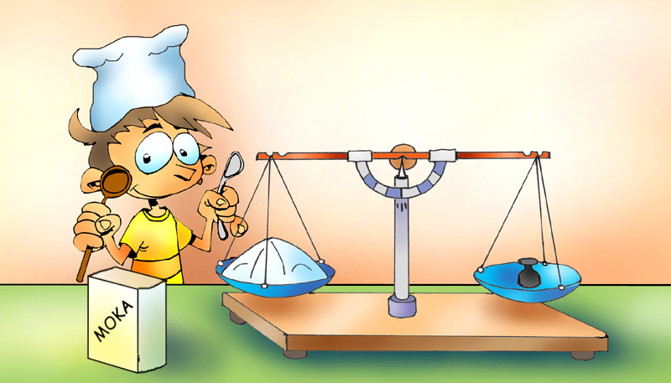
TEHTAM

Slide 2
Tehtanje
Je v vsakdanjem življenju zelo pogosto in uporabno.
Tehtamo na primer:
dojenčka, da vidimo, ali dovolj poje in se razvija,
sadje in zelenjavo, ki jo kupimo v trgovini,
pa tudi salamo in sir v delikatesi,
sestavine za kuhanje in pečenje …

Slide 3
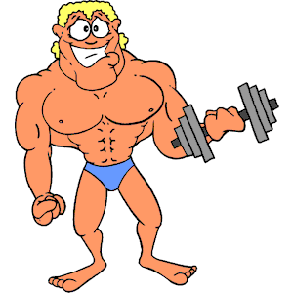
Ozri se okrog sebe
In razmisli, katere predmete lahko dvigneš in prestaviš.
Običajno so to predmeti, ki so lažji od nas. Razen, če veliko treniramo.

Slide 4
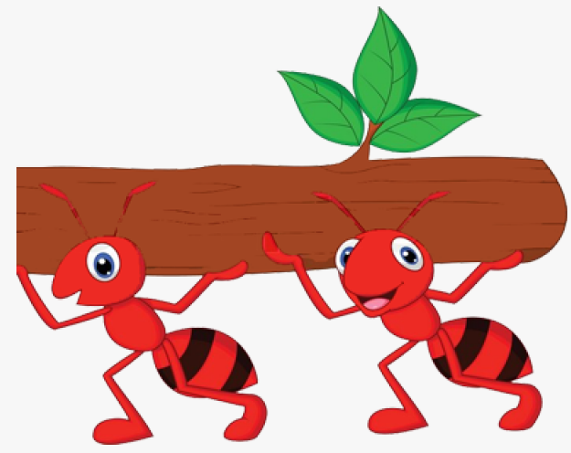
ZANIMIVOST
Mravlja lahko dvigne „tovor“, ki je 5x težji kot ona.
Poskusi izračunati, kako težek tovor bi lahko nesel ti, če bi bil kot mravlja.

Slide 5
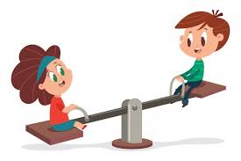
Kaj tehta več?
To lahko ugotovimo tudi brez tehtanja.
Si se že kdaj gugal s prijateljem na previsni gugalnici?
Si ga lažje držal v zraku, če je bil lažji ali težji od tebe?
Lažji, seveda.

Slide 6
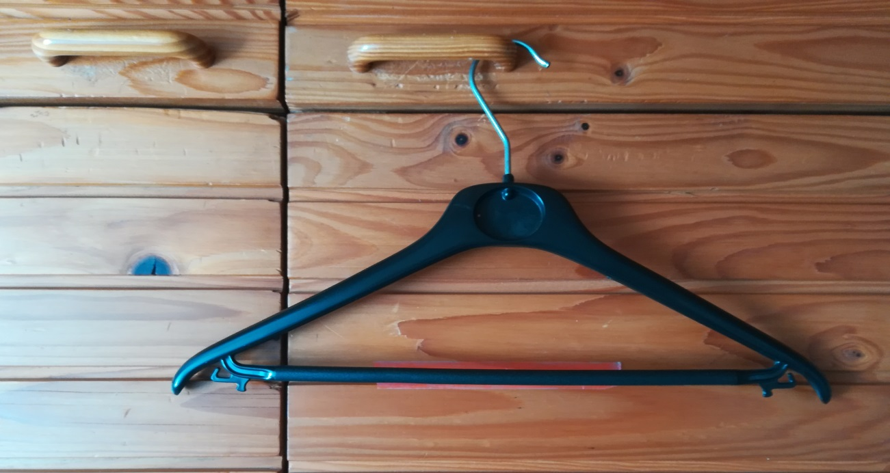
Obešalnik - tehtnica
Doma sem naredila nekaj podobnega z obešalnikom.
Če je tehtnica prazna, je v ravnovesju. Prečka glavnika je poravnana z roza črto.

Slide 7
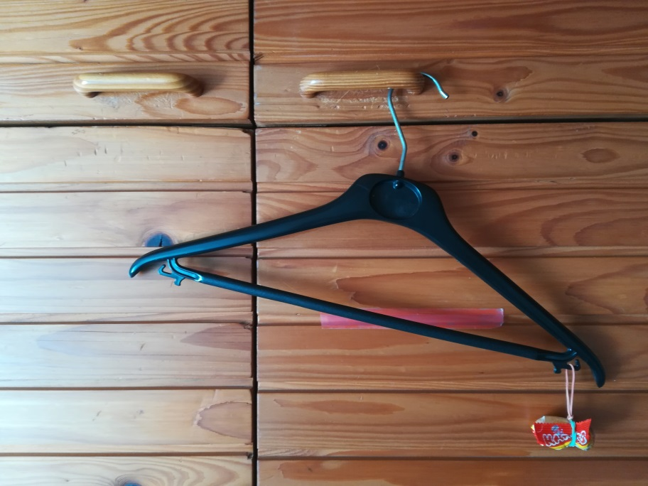
Obešalnik - tehtnica
Kaj se zgodi, če na eno stran dodam vrečko bonbonov?
Tehtnica se prevesi. Prečka glavnika ni več poravnana z roza črto.

Slide 8
Obešalnik - tehtnica
Lahko tehtnico spet postavim v ravnovesje?
Kako?
Res je. Lahko odstranim vrečko bonbonov.
Lahko pa na drugo stran dodam vrečko bonbonov, ki tehta enako.

Slide 9
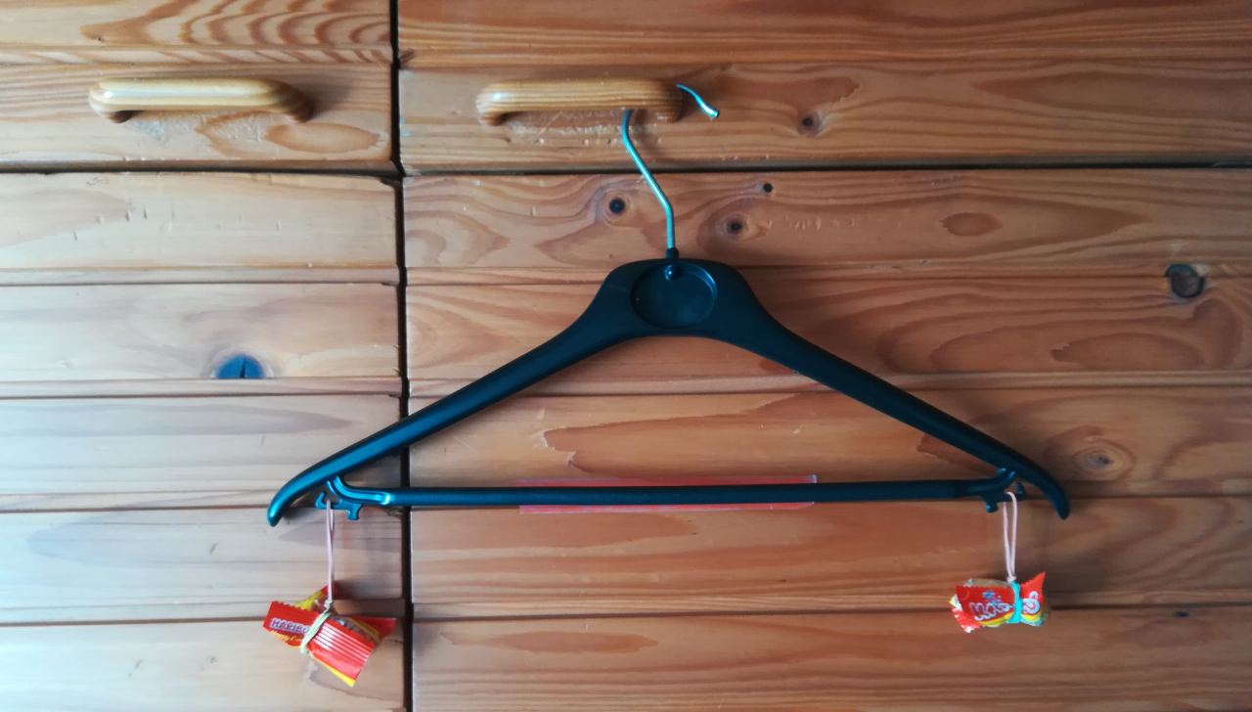
Obešalnik - tehtnica
Prečka glavnika in roza črta sta spet poravnani.

Slide 10
Kilogram, dekagram
V vsakdanjem življenju pa velikokrat ni dovolj, če določimo samo, kaj je težje in kaj je lažje. Velikokrat moramo določiti ali prebrati, koliko kakšna stvar tehta.
Najbrž si že opazil, da je na izdelkih, ki jih kupite, zapisano, koliko tehtajo. Pobrskaj malo v hladilniku, shrambi in omarah, kjer imate hrano.

Slide 11
Kilogram, dekagram
Na moki ali sladkorju si najbrž našel napis 1 kg.
1 kg = 1 kilogram
Manjša enota od kilograma pa je dekagram.
1 dekagram = 1 dag
V enem kilogramu je 100 dekagramov.
1 kg = 100 dag

Slide 12
Kilogram, dekagram
V zvezek za matematiko zapiši naslov:
TEHTAM
Pod naslovom zapiši:
1 kg = 1 kilogram
1 dag = 1 dekagram
1 kg = 100 dag

Slide 13
Delo z DZ
Na naslednjih straneh te čakajo naloge v delovnem zvezku. Predlagam, da si jih razdeliš in rešiš vsak dan malo.
Primer: 1. dan rešiš naloge na straneh 54 in 55.
2. dan rešiš naloge na strani 56.
3. dan rešiš naloge na straneh 57 (in 58).

Slide 14
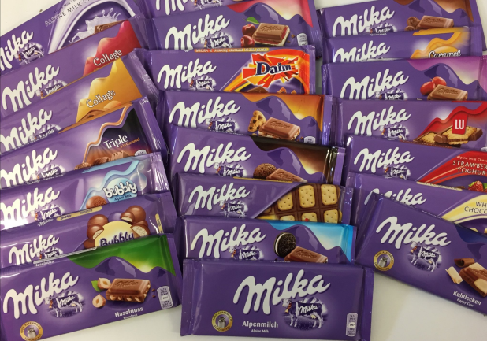
Delo z DZ
Stran 54:
1. in 2. nalogo si samo ogledaš in razmisliš.
3. naloga: imaš doma kakšno „ta malo“ Milko ali kakšno drugo „ta malo“ čokolado?
Takšna čokolada tehta 10 dag.
Koliko bi jih potreboval za 1 kg?
(__ ∙ 10 dag = 100 dag)

Slide 15
Delo z DZ
4. naloga: če imaš možnost, si pripravi nekaj izdelkov in poskusi ugotoviti, kaj tehta več. Potem preveri s kuhinjsko tehtnico.

Slide 16
Delo z DZ
Stran 55:
5. naloga: pod vsakim živilom je napisano, koliko tehta. Da boš nalogo lažje rešil, predlagam, da jih uredimo od najlažjega do najtežjega.
čokolada (10 dag), riž (15 dag), banana (20 dag) in paprika (20 dag), kava (25 dag), solata (40 dag), jabolka (60 dag), kruh (1 kg = 100 dag), sladkor (2 kg = 200 dag)

Slide 17
Delo z DZ
Tako, zdaj bo nalogo lažje rešiti.
Ko pišeš račune, moraš zraven napisati dag ali kg.
6. naloga: seštevaš in odštevaš kot pri običajnih računih, le da je zraven napisana enota kg.

Slide 18
Delo z DZ
Stran 56:
7. naloga: Reza in babica sta nakupovali moko in sladkor. Po vrsti računaj, kot zahtevajo naloge.
Spomni se: 2-krat toliko pomeni, da množiš z 2.
3-krat toliko pomeni, da množiš s 3.

Slide 19
Delo z DZ
Stran 57 in 58:
8. naloga: Otroci so zbirali star papir. V tabeli je zapisno, koliko kilogramov papirja je kdo prinesel v 1. tednu in v 2. tednu.
Tvoja naloga je, da izračunaš, koliko so prinesli v obeh tednih skupaj in napišeš rezultat, kot kaže primer.

Slide 20
Delo z DZ
Nato na številskem traku označiš, koliko so zbrali 1. in koliko so zbrali 2. teden. Za 1. teden uporabi zeleno barvo, za 2. teden pa uporabi rdečo barvo.
Naloge na strani 58 niso obvezne.
Fotografirajte in pošljite stran 55 iz delovnega zvezka.

Slide 21
Recept
V receptih so količine velikokrat napisane v gramih. Gram je še manjša enota kot dekagram.
V 1 kilogramu je 1000 gramov. 1 kg = 1000 g
NEOBVEZNO: Grami so označeni tudi na kuhinjskih tehtnicah. Če se želiš preizkusiti v praksi, prilagam recept za šarkelj. Ali pa speči kaj po svojem receptu.

Slide 22
Recept
BABIČIN ŠARKELJ
SESTAVINE:
6 jajc,
250 g masla sobne temperature,
350 g sladkorja,
450 g moke,
1 pecilni prašek,
1 vrečka vanilijevega sladkorja,
2 dcl mleka.

Slide 23
Recept
POSTOPEK
Maslo, sladkor in vanilin sladkor stepeš z mešalnikom.
V maso dodaj 3 rumenjake, nadaljuj stepanje in nato dodaj še preostale 3. Pri stepanju vztrajaj toliko časa, dokler ne nastane penast masa, v katero počasi dodaš mleko.
Zdaj v moko dodaj pecilni prašek.
V masleno maso dodaj eno polovico moke s pecilnim praškom. Mešaj s kuhalnico.
Ko se moka lepo spoji z masleno kremo, dodaj še preostalo moko in jo natančno vmešaj. Masa mora biti tako redka, da se težko trga od žlice.

Slide 24
Recept
Če je preveč gosta, lahko dodaš še malo mleka. Na koncu s kuhalnico počasi vmešaj sneg iz beljakov.
6. Pred tabo bi morala biti čudovita puhasta masa, ki obeta najboljši šarkelj. Zdaj jo vlij v dobro namaščen pekač za šarklje. To je tisti, ki ima luknjo na sredini.
7. Če imaš rad čokolado, vlij v pekač samo polovico mase, v drugo polovico pa dodaj nekaj čokolade v prahu. Nato to maso vlij na tisto maso, ki je že v pekaču.
8. Šarkelj peci na 180 stopinjah približno 50 do 60 minut.

